Slide 1
Тема: Взаємодія регуляторних систем організму.
Мета:
Сформувати поняття про :
взаємозв’язок нервової та ендокринної регуляцій в організмі людини
узгодженість регуляції функцій в організмі
стрес
реакції нервової системи людини на дію стрес – факторів?
Який вплив на організм людини мають нікотин, алкоголь та інші наркотичні речовини?

Slide 2
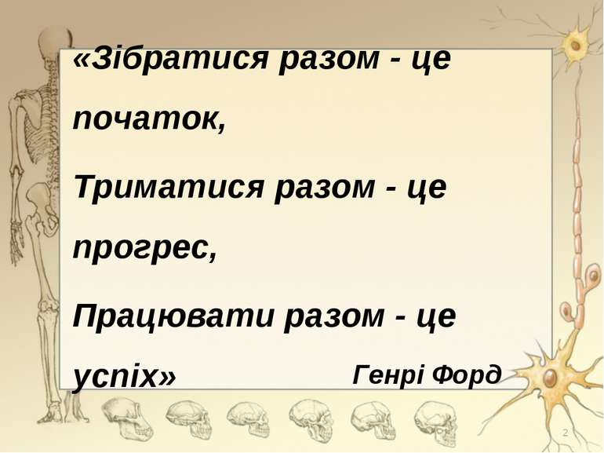

Вправа “Ти мені, я тобі”.

Slide 3
Вправа “Ти мені, я тобі”.

Slide 4
Знайдіть відповідність між фізіологічними системами та їхніми функціями.
Фізіологічні системи:
1 - Дихальна;
2 - Травна;
3 - Кровоносна;
4 - Видільна;
Функції:
А - гуморальна регуляція;
Б - газообмін;
В - забезпечення органів поживними речовинами;
Г - постачання клітин поживними речовинами і киснем;
Д - виведення з організму продуктів обміну.

Slide 5
ВЕГЕТАТИВНА НЕРВОВА СИСТЕМА
?
?
Центри локалізовані в ……….
Центри локалізовані в …...
Впливають на органи ……….. чином

Slide 6
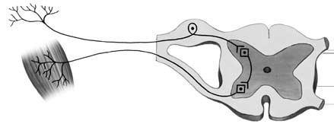
Рефлекторна дуга вегетативної НС
?
?
?
?
?

Slide 7
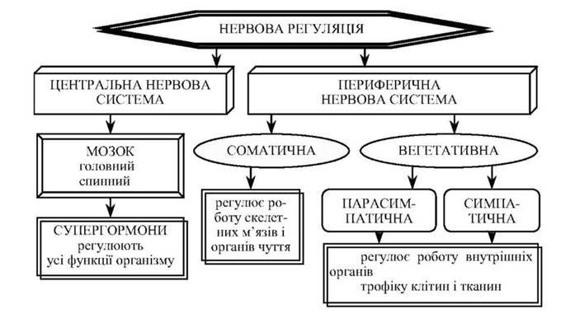

Slide 8
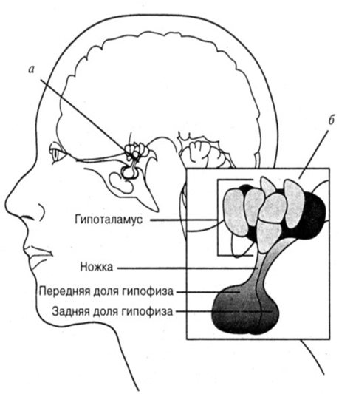
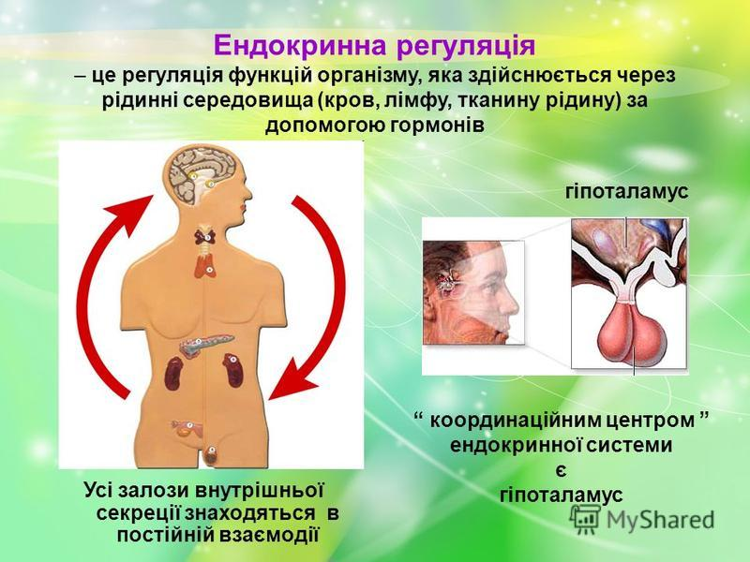

Slide 9
Гіпоталамо - гіпофізарна система
Гіпоталамо-заднєгіпофізарна (аденогіпофіз)
Гіпоталамо-переднєгіпофізарна (нейрогіпофіз)
Вазопресін
Ліберін
Окситоцин
Статін

Slide 10
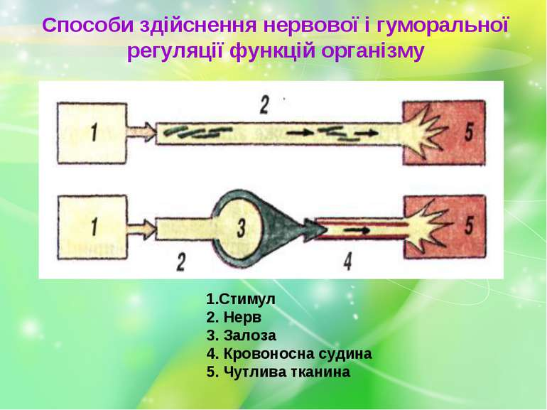

Slide 11
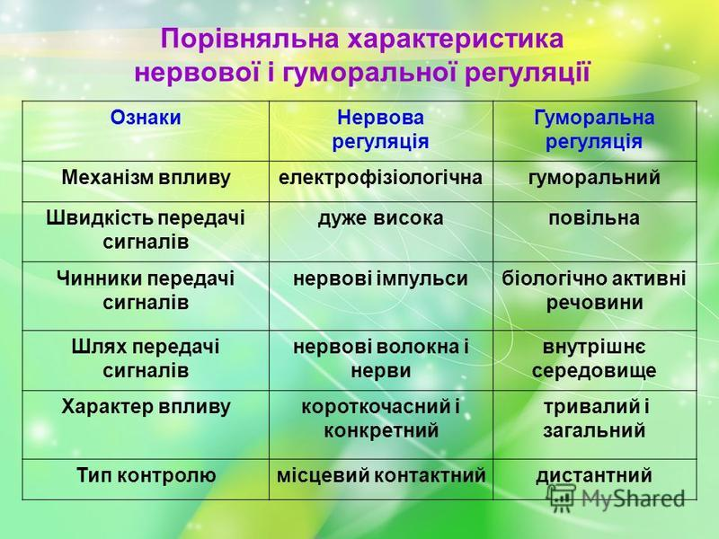

Slide 12
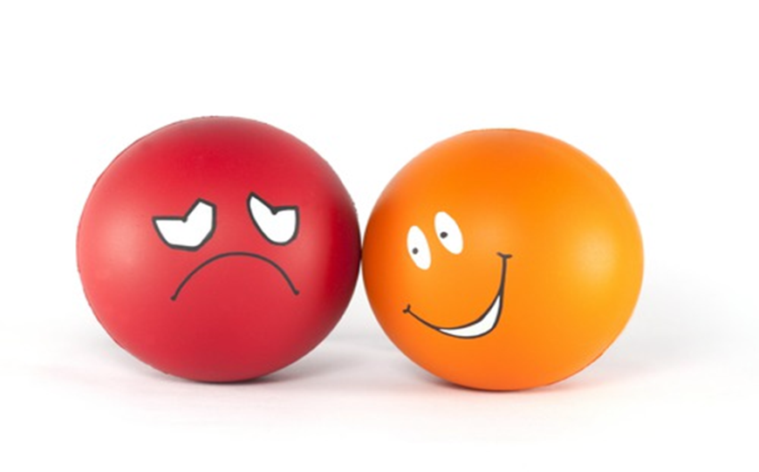
Стрес (пер. з англ. stress – напруга) – система реакцій організму у відповідь на будь-яку висунуту до нього вимогу. Стрес – це відповідь на загрозу, реальну чи уявну. Виділяють позитивну (еустресс) та негативну (дистресс) форми стресу.

Slide 13
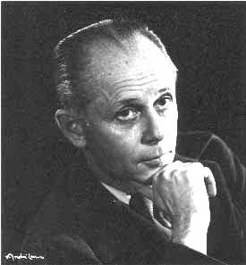
Термін «стрес» вперше ввів відомий канадський фізіолог Ганс Сельє у 1929 році. Коли він був студентом-медиком, звернув увагу на те, що у всіх хворих, які мають різні захворювання, спостерігається низка однакових симптомів (втрата апетиту, м'язова слабкість, підвищений артеріальний тиск, втрата віри в одужання). Вивчаючи історії хвороб цих людей, він дійшов висновку, що в основі їх захворювань лежить саме стрес або стресові ситуації або фактори, які викликають стрес — стресори.

Slide 14
Чинники стресу
Фізичні
Психічні
Спека,холод,травма
Небезпека,конфлікт радість

Slide 15
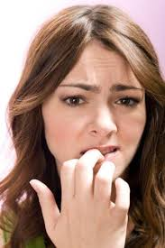
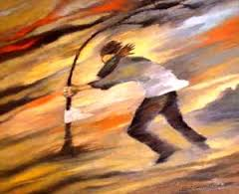
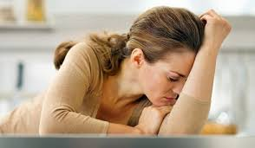
Фази стресу.
1. Фаза тривоги.
2. Фаза опору.
3. Фаза виснаження.

Slide 16
Перша допомога у стресовій ситуації 1. Перше і головне правило: у гострій стресовій ситуації не слід приймати ніяких рішень (за винятком, скажімо, стихійного лиха, коли йдеться про порятунок самого життя). 2. Прислухайтесь до поради предків: порахуйте до десяти. 3. Зосередьтеся на своєму диханні. Повільно вдихніть повітря носом та на деякий час затримайте його. Видихайте поступово, також через ніс, прислухайтеся до відчуттів, пов'язаних з вашим диханням.

Slide 17
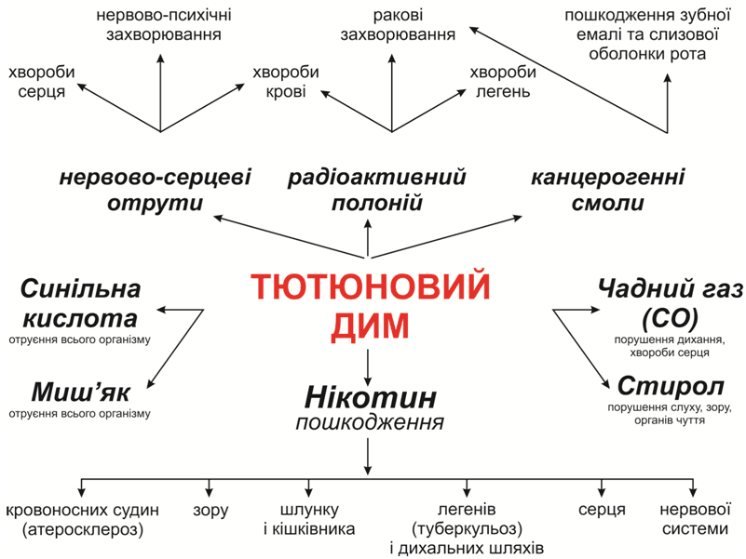

Slide 18
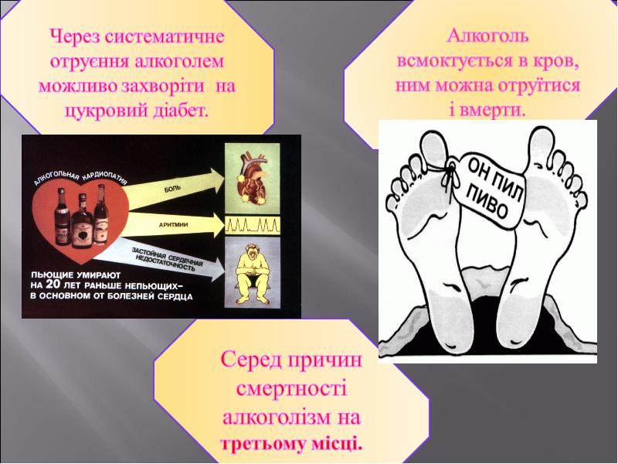

Slide 19
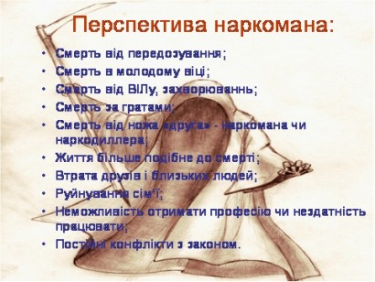

Slide 20

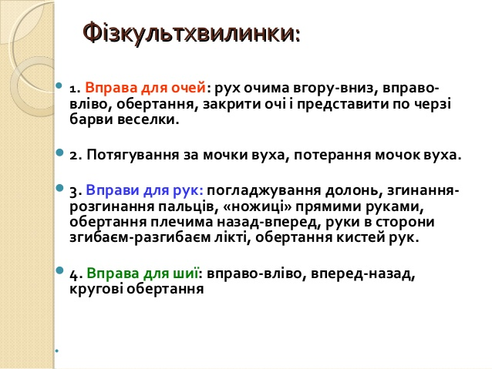

Slide 21
Узагальнимо

Slide 22
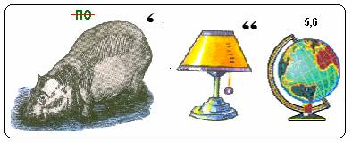

Slide 23
Опитувальник
Чи дратує Вас:
1. Зім’ята сторінка газети, яку ви хочете прочитати?
2. Жінка поважного віку, одягнена, як дівчина?
3. Надмірна близькість співрозмовника під час розмови?
4. Жінка, що курить на вулиці або у громадському місці?
5. Людина, що кашляє у ваш бік?
6. Коли хтось гризе нігті?
7. Коли хтось недоречно сміється?
8. Коли хтось намагається учити вас, що і як робити?
9. Коли улюблена дівчина (хлопець) постійно спізнюється на зустріч?
10. Коли в кінотеатрі той, хто сидить перед вами, весь час вовтузиться і
обговорює фільм?
11. Коли вам переказують сюжет цікавого роману, який ви маєте намір
прочитати?

Slide 24
12. Коли вам дарують непотрібні речі? 13. Гучна розмова у громадському транспорті? 14. Дуже сильний запах парфумів? 15. Людина, що жестикулює під час розмови? 16. Колега, який часто вживає іноземні слова? «Ключ» до тесту За кожну відповідь нараховуємо: ✓ «так, безумовно» — 3 бали; ✓ «так, але не дуже» — 1; ✓ «ні, у жодному разі» — 0. Максимально можлива кількість — 48. Результати Понад 36. Ви не є терплячою і спокійною людиною. Вас дратує майже все, навіть найнезначніше. Ви запальні і легко втрачаєте рівновагу. Це розхитує вашу нервову систему, посилюючи напруження з оточенням. Від 13 до 36. Ви належите до найпоширенішої групи людей. Вас дратують тільки дуже неприємніречі. Не драматизуючи повсякденні негаразди, ви здатні легко забувати про них. Менше 13. Ви досить спокійна людина, яка реально сприймає життя. Вас не просто вивести з рівноваги. А це гарантія проти стресів

Slide 25


